Slide 1



Software Architecture
Quality Attributes
Notes:
¡Bienvenidos a esta presentación sobre Arquitectura de Software y Atributos de Calidad! En esta sesión, exploraremos la importancia de diseñar software que no solo funcione, sino que también cumpla con altos estándares de calidad. Analizaremos cómo los atributos de calidad influyen en la arquitectura y el éxito de un proyecto.

Slide 2

The good software, like wine, takes time
Joel Spolsky
Trello Founder
Notes:
Como dice Joel Spolsky, el buen software, al igual que el buen vino, requiere tiempo y dedicación. No se trata solo de escribir código rápidamente, sino de construir una base sólida que perdure y se adapte a las necesidades cambiantes. La calidad es un ingrediente esencial en este proceso.

Slide 3
Quality Attributes
Definitions
Notes:
Ahora, profundicemos en el concepto de Atributos de Calidad. En esta sección, definiremos qué son estos atributos y por qué son cruciales para el diseño de una arquitectura de software robusta y eficiente. Entenderemos cómo impactan directamente en la experiencia del usuario y el éxito del proyecto.

Slide 4
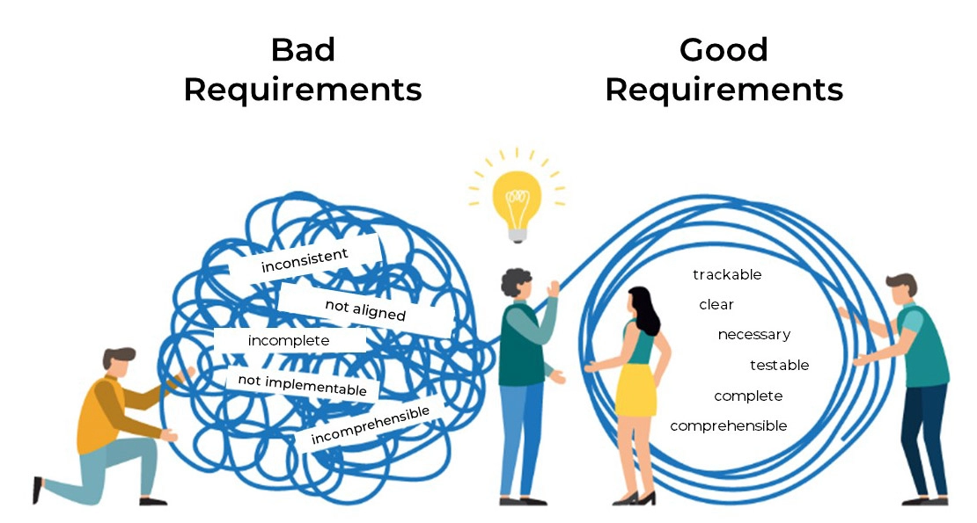

Requirements
Functional
Non Functional
Notes:
Aquí vemos la diferencia entre requisitos deficientes y requisitos bien definidos. Unos requisitos claros, completos y testables son fundamentales para evitar confusiones y asegurar que el software cumpla con las expectativas. Unos requisitos malos pueden llevar a un proyecto caótico y fallido.

Slide 5
Requirements
Functional Requirements
Functional requirements are product features or functions that developers must implement to enable users to perform their tasks.
Examples:
The system sends an approval request after the user enters personal information.
A search feature allows a user to hunt among various invoices if they want to credit an issued invoice.
The system sends a confirmation email when a new user account is created.
Notes:
Requisitos Funcionales
Los requisitos funcionales son características o funciones del producto que los desarrolladores deben implementar para que los usuarios puedan realizar sus tareas. Por lo tanto, es importante aclararlos tanto al equipo de desarrollo como a las partes interesadas. Generalmente, los requisitos funcionales describen el comportamiento del sistema en condiciones específicas.
Ejemplos:
El sistema envía una solicitud de aprobación después de que el usuario ingresa su información personal.
Una función de búsqueda permite al usuario buscar entre varias facturas si desea abonar una factura emitida.
El sistema envía un correo electrónico de confirmación al crear una nueva cuenta de usuario.

Slide 6
Quality Attributes
Non-Functional Requirements
Non-functional requirements (NFRs) define the criteria that are used to evaluate the whole system, but not for a specific behavior, and are also called quality attributes and described in detail in architectural specifications.
All NFRs can be divided into two main categories:
NFRs that affect system behavior, design, and user interface during work.
NFRs that affect the development and support of the system.
Examples:
The website pages should load in 3 seconds with the total number of simultaneous users <5 thousand.
The system should be able to handle 20 million users without performance deterioration.
Notes:
Requisitos No Funcionales
Los requisitos no funcionales (NFR) definen los criterios utilizados para evaluar el sistema en su conjunto, pero no un comportamiento específico. Estos criterios también se denominan atributos de calidad y se describen en detalle en las especificaciones de arquitectura.
Todos los NFR se pueden dividir en dos categorías principales:
NFR que afectan el comportamiento, el diseño y la interfaz de usuario del sistema durante el funcionamiento.
NFR que afectan el desarrollo y el soporte del sistema.
Ejemplos:
Las páginas del sitio web deben cargar en 3 segundos con un número total de usuarios simultáneos inferior a 5000.
El sistema debe ser capaz de gestionar 20 millones de usuarios sin que se vea afectado su rendimiento.

Slide 7
Quality Attributes
Functional vs Non-Functional Requirements
Category | Functional Requirements | Non-Functional Requirements
Objective | Describe what the product does | Describe how the product works
End Result | Define product features | Define product Properties
Focus | Focus on user requirements | Focus on user expectations
Documentation | Captured in use case | Captured as a quality attribute
Essentiality | They are mandatory | They are not mandatory but desirable
Origin Type | Usually defined by user | Usually defined by developers or other tech expert
Testing | Component, API, UI Testing, etc. Tested before nonfunctional testing | Performance, usability, security testing, etc. Tested after functional testing
Types | External Interface, authentication, authorization levels, business rules, etc. | Usability, reliability, scalability, performance, etc.
Notes:
Ahora veamos una comparativa entre requisitos Funcionales y No Funcionales por categorías.
Por El Objetivo, los requisitos funcionales, describen que hace el producto y los No funcionales, describen como funciona el producto.
Por El Resultado final, los requisitos Funcionales, Definen las características del producto, y los No funcionales, Definen las propiedades del producto
Por El Enfoque, los requisitos Funcionales, Se Centran en los requerimientos del usuario, y los No funcionales, Se Centran en las expectativas del usuario
Por La Documentación, los requisitos Funcionales, Se Capturan en el caso de uso, y los No funcionales, Se Capturan como un atributo de calidad
Por La Esencialidad, los requisitos Funcionales, Son obligatorios, y los No funcionales, No son obligatorios, pero si deseables
Por El Tipo de origen, los requisitos Funcionales, Generalmente son definidos por el usuario, y los No funcionales, Generalmente son definidos por los técnicos
Por Las Pruebas, los requisitos Funcionales, Prueban componentes, API, IU, etc., en general, son Probados antes de las pruebas no funcionales, y los No funcionales, Prueban el rendimiento, la usabilidad, la seguridad, etc., al final son Probados después de las pruebas funcionales
Por Los Tipos, los requisitos Funcionales, Referencian a la Interfaz externa, la autenticación, los Niveles de autorización, las reglas de negocio, etc., y los No funcionales, Referencian a la Usabilidad, la fiabilidad, la escalabilidad, el Rendimiento, etc.

Slide 8
Quality Attributes
Definitions
A Quality Attribute is a property of a software system that determines its usefulness and success from the client and business standpoint.
A quality attribute acts as the driver for a software system.
But are there any software systems without QA defined?
Notes:
Ahora bien, Un atributo de calidad es una propiedad de un sistema de software que determina su utilidad y éxito desde la perspectiva del cliente y del negocio. Por ejemplo, si un sistema de contabilidad está diseñado con excelencia técnica, pero es difícil de usar, carece de soporte técnico y requiere un largo tiempo para la comercialización de nuevas funciones, es probable que fracase a largo plazo.
Un atributo de calidad actúa como el motor de un sistema de software. Define las restricciones y los objetivos que deben cumplir la arquitectura del sistema, el proceso de desarrollo y todo el Ciclo de Vida del Desarrollo de Software (SDLC); de lo contrario, el equipo responsable de una aplicación podría verse desorientado.
Pero ¿existen sistemas de software sin un control de calidad definido?
La respuesta corta es no. La respuesta larga es que existen dos tipos de sistemas: el primero, con atributos de calidad bien definidos y conocidos que impulsan decisiones técnicas informadas, y el segundo, con todos los demás sistemas.

Slide 9
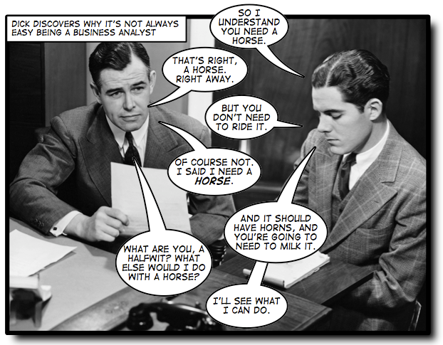
Quality Attributes
The customer will never know what he wants, but he will always know what he does not want.
Notes:
Tengamos siempre presente esta frase:
El cliente nunca sabrá lo que quiere, pero siempre sabrá lo que no quiere.
Con esto podemos decir que si realmente queremos identificar lo que el cliente quiere, debemos ahondar en lo que sabemos que él no quiere para que, mediante preguntas exageradas sobre lo que él no quiere, podemos obtener de verdad qué es lo que él quiere.
Por ejemplo, si él dice que quiere que el sistema responda rápido, una pregunta podría ser:
- ¿Ok, entonces, si responde en 30 segundos, está bien, cierto?
A lo que él probablemente contestará:
-No 30 es mucho, 3 segundos máximos
Con este ejercicio podemos obtener los valores que verdaderamente el cliente quiere.

Slide 10
Quality Attributes
Classifications
Notes:
Ahora, veamos las clasificaciones de los atributos de calidad, para lo cual nos basaremos en clasificaciones internacionales de industria, que nos permiten fijar de manera clara las categorías y subcategorías principales en las que podemos clasificar los atributos de calidad.

Slide 11
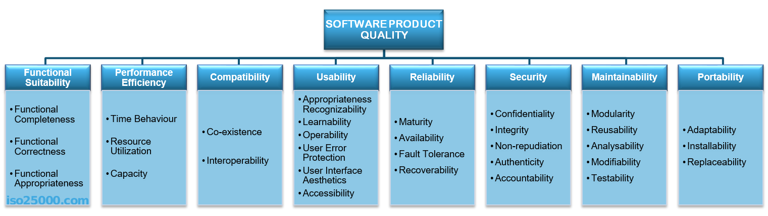
Quality Attributes
ISO/IEC 25010
Notes:
Para esta clasificación utilizaremos la ISO-25010 en donde se determinan las principales categorías y subcategorías de los atributos de calidad
Ahora veamos cada una de ellas en detalle

Slide 12

Quality Attributes
Functional Suitability
This characteristic represents the degree to which a product or system provides functions that meet stated and implied needs when used under specified conditions.
Functional completeness
Functional correctness
Functional appropriateness
Notes:
Adecuación Funcional
Esta característica representa el grado en que un producto o sistema proporciona funciones que satisfacen las necesidades declaradas e implícitas cuando se utiliza en condiciones específicas. Esta característica se compone de las siguientes sub-características:
Completitud funcional: Grado en que el conjunto de funciones cubre todas las tareas y objetivos del usuario especificados.
Corrección funcional: Grado en que un producto o sistema proporciona los resultados correctos con la precisión necesaria.
Idoneidad funcional: Grado en que las funciones facilitan el cumplimiento de las tareas y objetivos especificados.
https://iso25000.com/index.php/en/iso-25000-standards/iso-25010

Slide 13

Quality Attributes
Performance
Performance shows the response of the system to performing certain actions for a certain period.
Measures:
Latency
Channel Capacity
Indicators
Average/Maximum Number of XXX
Average page load time
Average method execution time
Notes:
El Rendimiento
Esta característica representa el rendimiento en relación con la cantidad de recursos utilizados en las condiciones establecidas. Esta característica se compone de las siguientes subcaracterísticas:
Comportamiento temporal: Grado en que los tiempos de respuesta y procesamiento, así como las tasas de rendimiento de un producto o sistema, al realizar sus funciones, cumplen con los requisitos.
Utilización de recursos: Grado en que la cantidad y los tipos de recursos utilizados por un producto o sistema, al realizar sus funciones, cumplen con los requisitos.
Capacidad: Grado en que los límites máximos de un parámetro del producto o sistema cumplen con los requisitos.
https://iso25000.com/index.php/en/iso-25000-standards/iso-25010
El Rendimiento muestra la respuesta del sistema al realizar ciertas acciones durante un período determinado.
Hay dos maneras de medir el rendimiento:
Latencia: Tiempo empleado en responder a un evento
Capacidad del canal: El número de eventos que ocurren en un momento determinado.
En la práctica, los posibles indicadores de rendimiento incluyen, por ejemplo:
Número promedio/máximo de usuarios del sistema por unidad de tiempo.
Tiempo promedio de carga de página.
Tiempo promedio de ejecución de métodos.
Los problemas de rendimiento a menudo se convierten en problemas que pueden afectar todo, desde la capacidad del servidor o el desarrollo del frontend hasta la eficiencia de las consultas a la base de datos o la capacidad de los canales de comunicación.
El rendimiento casi siempre se incluye en la lista de atributos de calidad críticos que el arquitecto debe considerar, ya que afecta a todo el sistema y puede afectar a muchas partes de la solución arquitectónica. Por lo tanto, en internet puede encontrar una gran cantidad de ejemplos de cómo abordar los problemas de rendimiento.
https://medium.com/@nvashanin/quality-attributes-in-software-architecture-3844ea482732

Slide 14

Quality Attributes
Compatibility/Interoperability
Is an attribute of the system or part of the system that is responsible for its operation and the transmission of data and its exchange with other external systems.
Problems:
Outdated external systems.
Different formats of data in similar external systems.
Different versions of the API in external systems.
Backward compatibility of the API for integration.
Poor quality and lack of standards of external systems.
In the Best Case, API to interact with different layers, in the worst Rebuild the system.
Notes:
La Compatibilidad
Es el Grado en el que un producto, sistema o componente puede intercambiar información con otros productos, sistemas o componentes, y/o realizar las funciones requeridas compartiendo el mismo entorno de hardware o software. Esta característica se compone de las siguientes subcaracterísticas:
Coexistencia: es el grado en el que un producto puede realizar las funciones requeridas eficientemente compartiendo un entorno y recursos comunes con otros productos, sin afectar negativamente a ningún otro producto.
Interoperabilidad: es el grado en el que dos o más sistemas, productos o componentes pueden intercambiar información y utilizarla.
https://iso25000.com/index.php/en/iso-25000-standards/iso-25010?start=3
La interoperabilidad es un atributo del sistema o parte del sistema responsable de su funcionamiento, la transmisión de datos y su intercambio con otros sistemas externos. Un sistema bien diseñado facilita la integración con sistemas de terceros. Para mejorar la interoperabilidad, se pueden utilizar interfaces externas bien diseñadas, sistemas de estandarización, etc.
Naturalmente, existen numerosos problemas para la interacción:
Sistemas externos obsoletos.
Diferentes formatos de datos en sistemas externos similares.
Diferentes versiones de la API en sistemas externos.
Retrocompatibilidad de la API para la integración.
Baja calidad y falta de estándares en los sistemas externos.
La interoperabilidad es fundamental.
En el mejor de los casos, será necesario crear capas adicionales para la API de interacción, y En el peor de los casos, será necesario reconstruir todo el sistema.
https://medium.com/@nvashanin/quality-attributes-in-software-architecture-3844ea482732

Slide 15
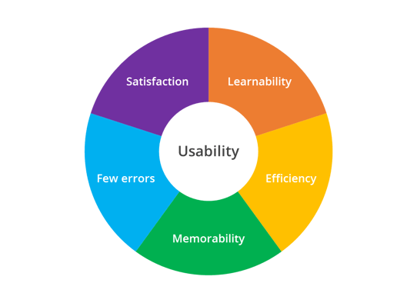
Quality Attributes
Usability
The degree to which a product or system can be used by specified users to achieve specified goals with effectiveness, efficiency, and satisfaction in a specified context of use. Easy to use.
Characteristics
Appropriateness recognizability
Learnability
Operability
User error protection
User engagement
Inclusivity
User assistance
Self-descriptiveness
Notes:
Capacidad de Interacción o Usabilidad
Es el grado en el que un producto o sistema puede ser utilizado por usuarios específicos para lograr objetivos específicos con eficacia, eficiencia y satisfacción en un contexto de uso específico. En otras palabras que sea fácil de usar.
Esta característica se compone de las siguientes subcaracterísticas:
Reconocimiento de la idoneidad: Grado en el que los usuarios pueden reconocer si un producto o sistema es apropiado para sus necesidades.
Aprendizaje: Grado en el que un producto o sistema puede ser utilizado por usuarios específicos para lograr objetivos específicos de aprendizaje para usar el producto o sistema con eficacia, eficiencia, ausencia de riesgo y satisfacción en un contexto de uso específico.
Operabilidad: Grado en el que un producto o sistema tiene atributos que lo hacen fácil de operar y controlar.
Protección contra errores del usuario: Grado en el que un sistema protege a los usuarios contra errores.
Estética de la interfaz de usuario: Grado en el que una interfaz de usuario permite una interacción agradable y satisfactoria para el usuario.
Accesibilidad: Grado en el que un producto o sistema puede ser utilizado por personas con la más amplia gama de características y capacidades para lograr un objetivo específico en un contexto de uso específico.
https://iso25000.com/index.php/es/iso-25000-standards/iso-25010?start=3
La usabilidad es uno de los atributos más esenciales, ya que, a diferencia de otros atributos, los usuarios pueden ver directamente el funcionamiento de este atributo del sistema. Uno de los problemas críticos de la usabilidad es el exceso de interacción o el exceso de acciones necesarias para realizar una tarea. Las secuencias incorrectas de pasos en interfaces multietapa también constituyen un problema de usabilidad. Los elementos de datos y los controles pueden estar diseñados de forma diferente a los patrones aceptados de la experiencia del usuario, lo que también complica la interacción. Por ejemplo, si se desarrolla una aplicación para iOS, es importante seguir las directrices de Apple o las de Microsoft para aplicaciones de escritorio de Windows.
Algunos ejemplos de indicadores importantes para este atributo son:
Lista de dispositivos compatibles, versiones del sistema operativo, resoluciones de pantalla y navegadores y sus versiones.
Elementos que aceleran la interacción del usuario, como teclas de acceso rápido, listas de sugerencias, etc.
Tiempo promedio que un usuario necesita para realizar acciones individuales.
Apoyo a la accesibilidad para personas con discapacidad.
https://medium.com/@nvashanin/quality-attributes-in-software-architecture-3844ea482732
La Usabilidad también se refiere a la calidad de la experiencia del usuario final al interactuar con la aplicación o servicio.
Este atributo ayuda a medir la facilidad de uso de cualquier aplicación o servicio de software (por ejemplo, registrar una nueva cuenta e iniciar sesión).
Algunos de los siguientes problemas pueden surgir si la usabilidad no se gestiona correctamente:
Proceso de registro complejo
Inconsistencia en la interfaz de usuario
Navegación poco clara y, en ocasiones, complicada
Mensajes de error poco intuitivos
Ejemplo: Una aplicación web para científicos y estudiantes de investigación tenía todas las funciones necesarias; sin embargo, algunos submenús en una o más páginas estaban ocultos (por ejemplo, solo se veían después de hacer clic en el botón de puntos suspensivos). Como resultado, a los usuarios les costaba entender cómo empezar a usar esas funciones. Posible comprobación: En la medida de lo posible, el diseño de la interfaz de usuario debe ser simple, intuitivo y desde la perspectiva del usuario final. Es por esto que e deben realizar suficientes pruebas de usabilidad, para garantizar su correcta implementación.
https://www.softwaretestinghelp.com/what-are-the-quality-attributes/

Slide 16
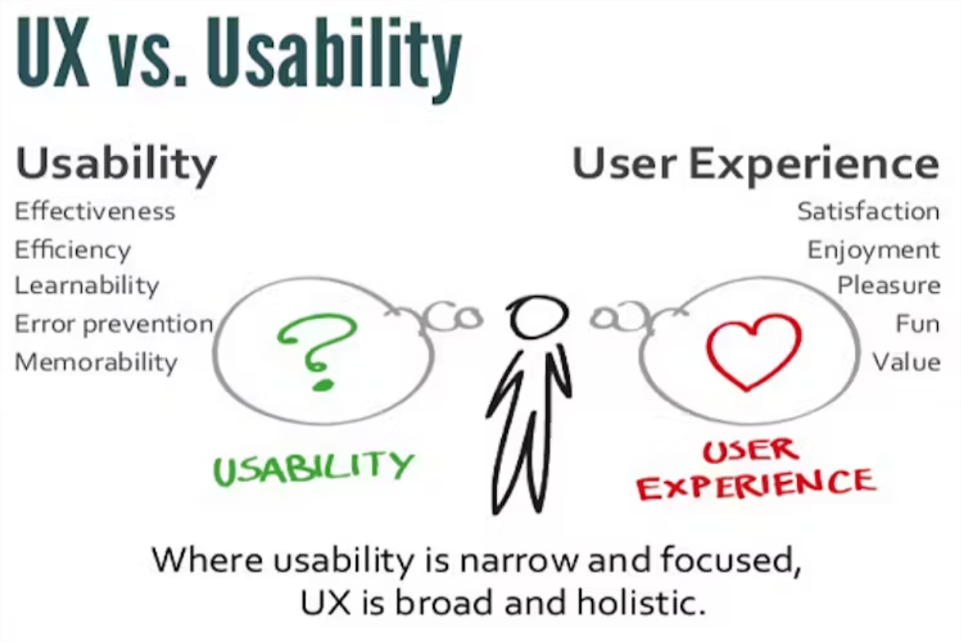
Quality Attributes
Notes:
Ahora entendamos un poco mas que es Usabilidad y cual es su diferencia con respecto a lo que es Experiencia de Usuario.
Usabilidad. Se refiere al grado en que los productos son efectivos, fáciles de usar, fáciles de aprender, eficientes, con menos errores y satisfactorios para los usuarios. La usabilidad se centra principalmente en la parte funcional del producto. En resumen, «no me hagas pensar».
La experiencia de usuario se refiere a las sensaciones y actitudes subjetivas de una persona sobre el uso de un producto en particular. Incluye el alcance funcional, la marca del producto, las expectativas psicológicas y la sensación emocional real. Estos son componentes indispensables de la experiencia de usuario.
La usabilidad juega un papel importante en una buena experiencia de usuario (UX).
Los productos con buena usabilidad hacen que los usuarios se sientan más cómodos, rápidos y seguros tras su uso, y reducen las operaciones incorrectas. Esto genera una buena experiencia emocional, haciendo que el usuario se sienta feliz y agradable, lo que a su vez mejora el diseño de la experiencia de usuario del producto.
Por ejemplo, imaginemos dos cajas en una habitación.
una Caja grande y Caja pequeña.
La caja grande es pesada y requiere mucho esfuerzo abrirla. Esto puede considerarse un producto con mala usabilidad. Además, quien la abra podría sentirse incómodo al usarla, lo que resultaría en una mala experiencia de usuario.
Por el contrario, una caja pequeña es fácil de abrir y transportar, lo que resulta en una buena usabilidad, lo que a su vez se traduce en una buena experiencia de usuario.
En Conclusión
La usabilidad implica efectividad, eficiencia y satisfacción, permitiendo a los usuarios completar ciertas tareas de la forma más sencilla posible. Por otro lado, la experiencia de usuario abarca un aspecto más amplio de la interacción del usuario .
https://hackernoon.com/the-ultimate-guide-difference-between-usability-and-user-experience-e926c11eac7a/

Slide 17

Quality Attributes
Reliability
Is an attribute of the system responsible for the ability to continue to operate under predefined conditions. Most often, the system fails due to the inaccessibility of external elements, such as databases, systems, and network connections.
Characteristics
Maturity
Availability
Fault tolerance
Recoverability
Notes:
Confiabilidad
Grado en el que un sistema, producto o componente realiza funciones específicas en condiciones específicas durante un período de tiempo determinado. Esta característica se compone de las siguientes subcaracterísticas:
Madurez: Grado en el que un sistema, producto o componente satisface las necesidades de fiabilidad en condiciones normales de funcionamiento.
Disponibilidad: Grado en el que un sistema, producto o componente está operativo y accesible cuando se requiere su uso.
Tolerancia a fallos: Grado en el que un sistema, producto o componente funciona según lo previsto a pesar de la presencia de fallos de hardware o software.
Recuperabilidad: Grado en el que, en caso de interrupción o fallo, un producto o sistema puede recuperar los datos directamente afectados y restablecer el estado deseado del sistema.
https://iso25000.com/index.php/en/iso-25000-standards/iso-25010?start=3
La confiabilidad es un atributo del sistema responsable de su capacidad para continuar operando bajo condiciones predefinidas. Con frecuencia, el sistema falla debido a la inaccesibilidad de elementos externos, como bases de datos, sistemas y conexiones de red y no a la operación misma del sistema.
https://medium.com/@nvashanin/quality-attributes-in-software-architecture-3844ea482732

Slide 18

Quality Attributes
Reliability -Availability
Availability is part of reliability and is expressed as the ratio of the available system time to the total working time. Important indicators for this attribute are:
Planned downtime.
The time needed to update the software.
2-9 => 99%
3-9 => 99.9%
4-9 => 99.99%
Uptime
Availability =
Uptime + downtime
Notes:
La disponibilidad forma parte de la confiabilidad y se expresa como la relación entre el tiempo disponible del sistema y el tiempo total de funcionamiento.
Indicadores importantes de este atributo son:
- Tiempo de inactividad planificado.
El tiempo necesario para actualizar el software, etc.
El calculo de la disponibilidad esta dado por el tiempo disponible dividido por el tiempo disponible mas el tiempo no disponible.
Este valor se expresa a menudo en la cantidad de nueves después de la coma, es decir, nueves de disponibilidad.
Por ejemplo dos nueves seria (99%) , tres nueves seria (99.9%), cuatro nueves serian (99.99%) y así sucesivamente.

Slide 19
Quality Attributes
Availability Levels
Availability level | Allowed unavailability window
(uptime) | per year | per quarter | per month | per week | per day | per hour
90% | 36.5 days | 9 days | 3 days | 16.8 hours | 2.4 hours | 6 minutes
95% | 18.25 days | 4.5 days | 1.5 days | 8.4 hours | 1.2 hours | 3 minutes
99% | 3.65 days | 21.6 hours | 7.2 hours | 1.68 hours | 14.4 minutes | 36 seconds
99.5% | 1.83 days | 10.8 hours | 3.6 hours | 50.4 minutes | 7.20 minutes | 18 seconds
99.9% | 8.76 hours | 2.16 hours | 43.2 minutes | 10.1 minutes | 1.44 minutes | 3.6 seconds
99.95% | 4.38 hours | 1.08 hours | 21.6 minutes | 5.04 minutes | 43.2 seconds | 1.8 seconds
99.99% | 52.6 minutes | 12.96 minutes | 4.32 minutes | 60.5 seconds | 8.64 seconds | 0.36 seconds
99.999% | 5.26 minutes | 1.30 minutes | 25.9 seconds | 6.05 seconds | 0.87 seconds | 0.04 seconds
Notes:
La siguiente tabla de disponibilidad muestra cuánto tiempo de inactividad se permite para lograr el nivel de disponibilidad deseado.
https://betterstack.com/community/guides/incident-management/availability-table/
https://en.wikipedia.org/wiki/High_availability
Agreed SLA level
https://uptime.is/
Calculate Availability Percentage
https://www.fiixsoftware.com/glossary/system-availability/

Slide 20

Quality Attributes
Security
Security is responsible for the ability of the system to reduce the likelihood of malicious or accidental actions as well as the possibility of theft or loss of information. Several measures are used to protect systems: authentication, encryption, audit, and others.
Characteristics
Confidentiality
Integrity
Non-repudiation
Accountability
Authenticity
Notes:
Seguridad
Grado en el que un producto o sistema protege la información y los datos, de modo que las personas u otros productos o sistemas tengan el grado de acceso a los datos adecuado a sus tipos y niveles de autorización. Esta característica se compone de las siguientes subcaracterísticas:
Confidencialidad: Grado en el que un producto o sistema garantiza que los datos sean accesibles únicamente a las personas autorizadas.
Integridad: Grado en el que un sistema, producto o componente impide el acceso no autorizado a programas informáticos o datos, o su modificación.
No repudio: Grado en el que se puede demostrar que las acciones o eventos tuvieron lugar, de modo que no se puedan repudiar posteriormente.
Rendición de cuentas: Grado en el que las acciones de una entidad se pueden rastrear de forma única hasta la entidad.
Autenticidad: Grado en el que se puede demostrar que la identidad de un sujeto o recurso es la declarada.
https://iso25000.com/index.php/en/iso-25000-standards/iso-25010?start=6
Seguridad
Es responsable de la capacidad del sistema para reducir la probabilidad de acciones maliciosas o accidentales, así como la posibilidad de robo o pérdida de información. Se utilizan diversas medidas para proteger los sistemas: autenticación, cifrado, auditoría y otras.
Ejemplos de este atributo en el funcionamiento del sistema son:
La capacidad del sistema para detectar ataques DDoS y responder a ellos.
Restricciones de acceso de usuarios mediante autenticación/autorización.
Prevención de inyección SQL.
Cifrado de contraseñas y contenido.
Conexión segura.
https://medium.com/@nvashanin/quality-attributes-in-software-architecture-3844ea482732

Slide 21

Quality Attributes
Maintainability
Is the ability of the system to support changes. Changes can be related to new business requirements or the correction of old errors and affect system components or separate methods.
Characteristics
Modularity
Reusability
Analysability
Modifiability
Testability
Notes:
Mantenibilidad
Esta característica representa el grado de efectividad y eficiencia con el que un producto o sistema puede modificarse para mejorarlo, corregirlo o adaptarlo a cambios en el entorno y en los requisitos. Esta característica se compone de las siguientes subcaracterísticas:
Modularidad: Grado en el que un sistema o programa informático está compuesto por componentes discretos, de modo que un cambio en un componente tiene un impacto mínimo en los demás.
Reutilizabilidad: Grado en el que un activo puede utilizarse en más de un sistema o en la creación de otros activos.
Analizabilidad: Grado de efectividad y eficiencia con el que es posible evaluar el impacto en un producto o sistema de un cambio previsto en una o más de sus partes, o diagnosticar un producto para detectar deficiencias o causas de fallos, o identificar las partes que deben modificarse.
Modificabilidad: Grado en el que un producto o sistema puede modificarse de forma eficaz y eficiente sin introducir defectos ni degradar la calidad del producto existente. Testabilidad: Grado de efectividad y eficiencia con el que se pueden establecer criterios de prueba para un sistema, producto o componente, y realizar pruebas para determinar si se cumplen dichos criterios.
https://iso25000.com/index.php/en/iso-25000-standards/iso-25010?start=6
La mantenibilidad es la capacidad del sistema para soportar cambios. Estos cambios pueden estar relacionados con nuevos requisitos de negocio o la corrección de errores antiguos, y afectar a componentes del sistema o a métodos independientes. Además, la mantenibilidad afecta el tiempo necesario para restaurar el sistema tras un fallo. Las dependencias excesivas entre componentes tienen un efecto muy negativo en la mantenibilidad. En programación, existe el concepto de código espagueti antipatrón, que significa una coherencia excesiva en el código. En arquitectura, no existe tal concepto, pero la arquitectura es muy similar a la programación en este sentido. Gracias a la mantenibilidad, han surgido conceptos como la separación de responsabilidades, las arquitecturas de microservicios y la modularidad. Al mismo tiempo, este atributo afecta no solo a los procesos de desarrollo, sino también a los de gestión (por ejemplo, la división de equipos en partes relacionadas con el producto).
https://medium.com/@nvashanin/quality-attributes-in-software-architecture-3844ea482732
#2) Mantenibilidad
Es la facilidad con la que un desarrollador de software puede corregir fallas en la funcionalidad existente sin afectar otros componentes del sistema de software. También considera la facilidad con la que un desarrollador puede agregar nuevas funciones, actualizar las existentes o actualizar el sistema con nueva tecnología.
La mantenibilidad del software se logra mediante el cumplimiento de las reglas de arquitectura del software y la consistencia en toda la aplicación.
El propósito de este atributo es facilitar y optimizar el mantenimiento de las aplicaciones de software.
La industria del software suele utilizar algunos de los siguientes tipos de mantenimiento comunes:
Correctivo: Este es el tipo más esencial, donde el desarrollador analiza el error detectado e implementa una solución. Adaptativo: En este caso, la aplicación podría migrarse para usar una base de datos o tecnología diferente (por ejemplo, de MS SQL a PostgreSQL; de C++ a C#).
Preventivo: Prevenir errores o fallos puede ser una tarea muy difícil. Sin embargo, al implementar estándares de codificación adecuados, documentar el código, evitar código complejo y realizar suficientes pruebas, se pueden reducir los errores.
Perfectivo: Esto podría implicar la refactorización del código. La idea es mejorar el código existente y, por lo tanto, la funcionalidad.
Ejemplo: Debido a la complejidad del código, la implementación del nuevo RGPD en el producto heredado (que lleva más de 20 años en funcionamiento) fue un verdadero dolor de cabeza para los desarrolladores.
Posible comprobación: Los desarrolladores de software deberían escribir el código lo más simple posible y añadir comentarios (en línea o en bloque) siempre que sea necesario.
https://www.softwaretestinghelp.com/what-are-the-quality-attributes/

Slide 22

Quality Attributes
Portability
It refers to the extent to which a system or its components can be migrated (transported) to other environments consisting of different hardware and/or different software (operating system).
Characteristics
Adaptability
Installability
Replaceability
Notes:
Portabilidad
Se refiere al grado de eficacia y eficiencia con el que un sistema, producto o componente puede transferirse de un hardware, software u otro entorno operativo o de uso a otro. Esta característica se compone de las siguientes subcaracterísticas:
- Adaptabilidad: El grado en que un producto o sistema puede adaptarse de forma eficaz y eficiente a hardware, software u otros entornos operativos o de uso diferentes o en evolución.
- Instalabilidad: El grado de eficacia y eficiencia con el que un producto o sistema puede instalarse y/o desinstalarse correctamente en un entorno específico.
- Reemplazabilidad: El grado en que un producto puede reemplazar a otro producto de software específico para el mismo propósito en el mismo entorno.
La portabilidad también se refiere al grado en que un sistema o sus componentes pueden migrarse (transportarse) a otros entornos con hardware y/o software (sistema operativo) diferente. No debe subestimarse la importancia de la portabilidad del software.
Por ejemplo: Supongamos que la versión móvil del software de reservas de eventos funcionaba correctamente en Android, pero tenía problemas con los menús contextuales en iOS (tanto iPhone como iPad). Posible comprobación: Durante la fase de desarrollo, se debe considerar cuidadosamente la portabilidad del software. Debe existir una abstracción clara y generalizada entre la lógica de negocio y las interfaces del sistema. Las CSS y los estilos deben implementarse considerando las diversas plataformas de sistemas operativos; por ejemplo, se debe dar la debida importancia a las pruebas de portabilidad.
https://iso25000.com/index.php/en/iso-25000-standards/iso-25010?start=6
https://www.softwaretestinghelp.com/what-are-the-quality-attributes/

Slide 23


Quality Attributes
Notes:
La correcta identificacion de los atributos de calidad permite que frases como:
“Pero en mi maquina funciona correctamente”
O
Si funciona correctamente en mi maquina, pongamoslo en produccion.
No sean una realidad, sino que por el contrario, el cumplimiento de estos atributos nos garantizan la calidad del software, bajo las expectativas del cliente.

Slide 24

Quality Attributes
Quiz

Slide 25
Quality Attributes
The Functional requirements are product features or functions that developers must implement to enable users to perform their tasks.
True
Non-functional requirements (NFRs) define the criteria that are used to evaluate the system, for a specific behavior.
False: Not for a specific behavior, is for whole system specification
The Non-Functional requirements described in detail the architectural specifications.
True
The Non-Functional requirements Describe how the product works
True
The Functional requirements Define product Properties
False: Define product features

Slide 26
Quality Attributes
A Quality Attribute is a feature of a software system that defines a business standpoint.
False : determines its usefulness and success from the client not only de business or commercial standpoint
The mainly quality attribute categories are: Functional Suitability, Performance, Compatibility, Usability, Reliability, Security, Maintainability, Portability
True
The quality attributes define the architecture drivers for a whole system
True

Slide 27
Knowledge
Practice

Slide 28

Quality Attributes
Write Overview Project
Extract the Functional Requirements
Extract the Non-Functional Requirements
Identify the Quality Attributes
Classify and score them

Slide 29


